Slide 1
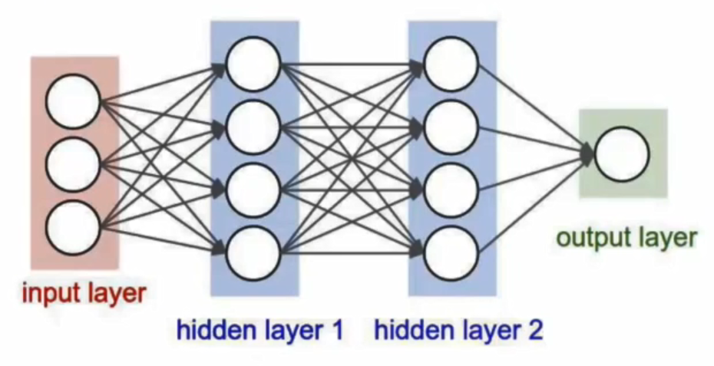

Slide 2
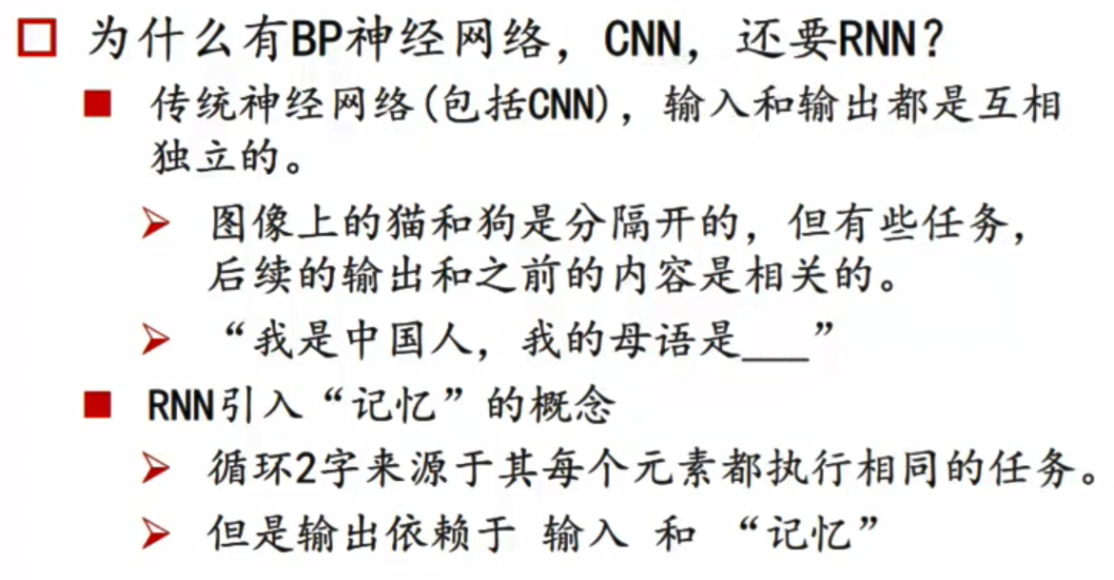
有些任务用人工神经网络、CNN解决不了
自然语言处理任务中，输入和输出之间不独立
变更的只是输入或者memory
做预测不只依赖于input，
还依赖于之前的一部分信息，会把它存在memory

Slide 3
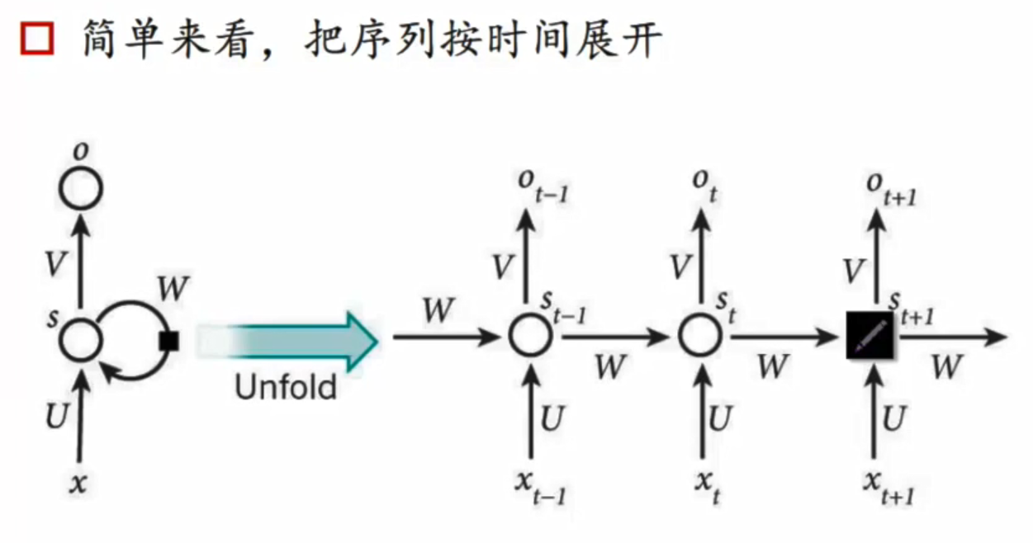
RNN的结构
为了体现RNN的循环性，可以将多层fold起来，
每个部分看做一个cell，处理过程一模一样，

Slide 4
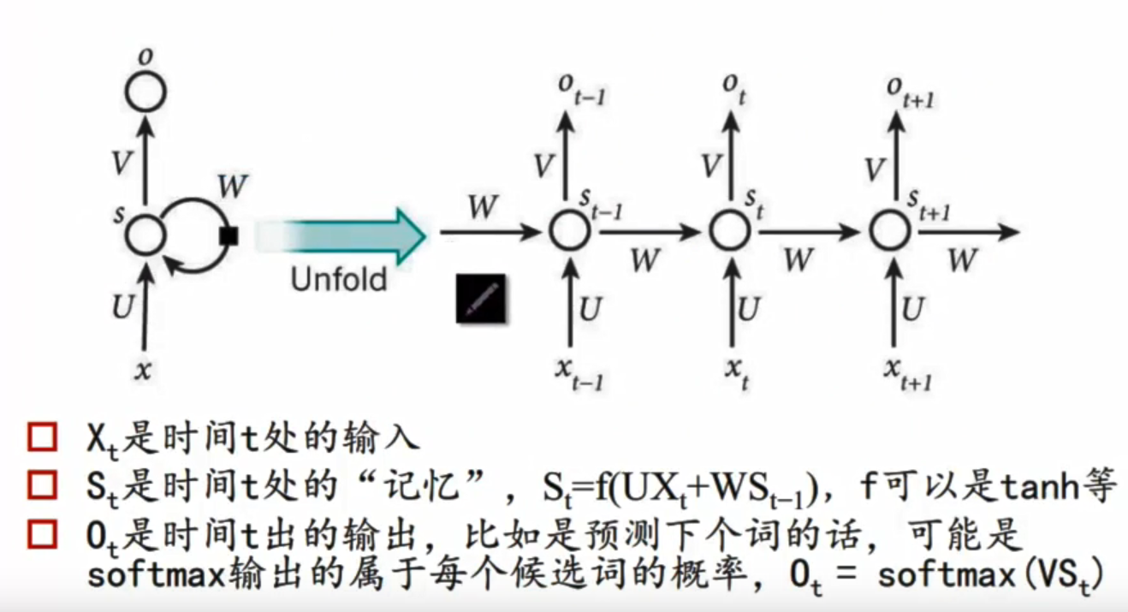
背景：要完成一个任务(Language model)：一句话知道出现的若干个词情况下，出现下一个词会出现什么。
（有一个序列，在这个序列前n个element知道情况下去推断下一个element）
是
中国
人
序列在当前step的输入
我
是
中国
人
Notes:
记忆是怎么来的：五年级的知识：把五年级学到知识和四年级以前的知识做一个组合得到
（人工神经网络感知器：给每个输入一个权重做组合）
神经网络最擅长做的用权重做组合：五年级的知识、四年级和以前的记忆，分布乘两个权重矩阵去组合不同的信息
f 信息的过滤 加一个非线性的变化 五年级学了更高级的方法，一年级的方法可以忘了
六年学完了要参加小升初考试，直接用S6去参加考试，不需要x6
预测下一个词的时候：用softmax去预测是这本字典4W个词中的哪一个。 V矩阵做权重
线性分类器模型最后输出层包含了n个输出值。
Softmax的输出表征了不同类别之间的相对概率。Softmax 将连续数值转化成相对概率。

Slide 5
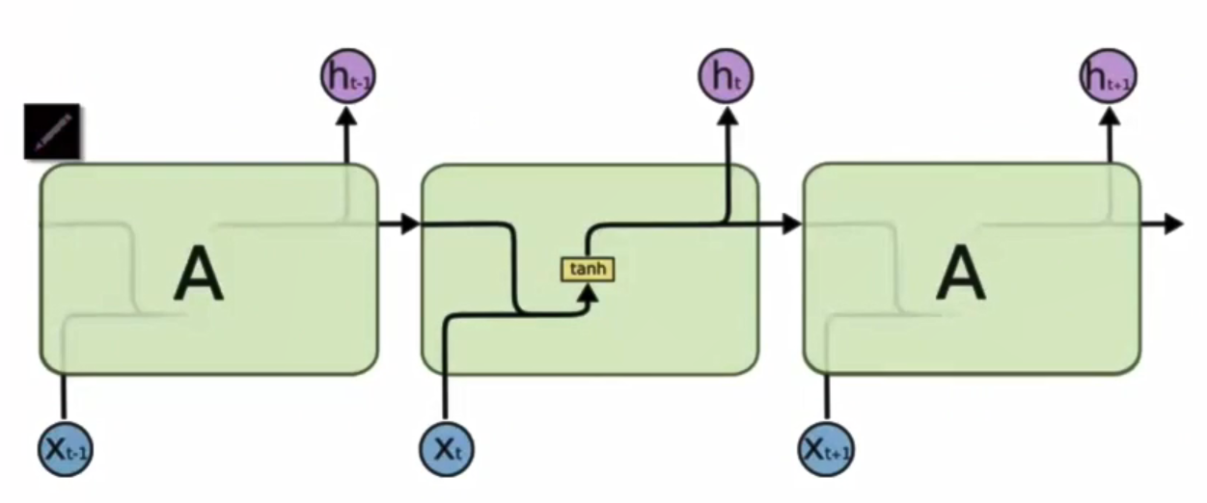

Slide 6
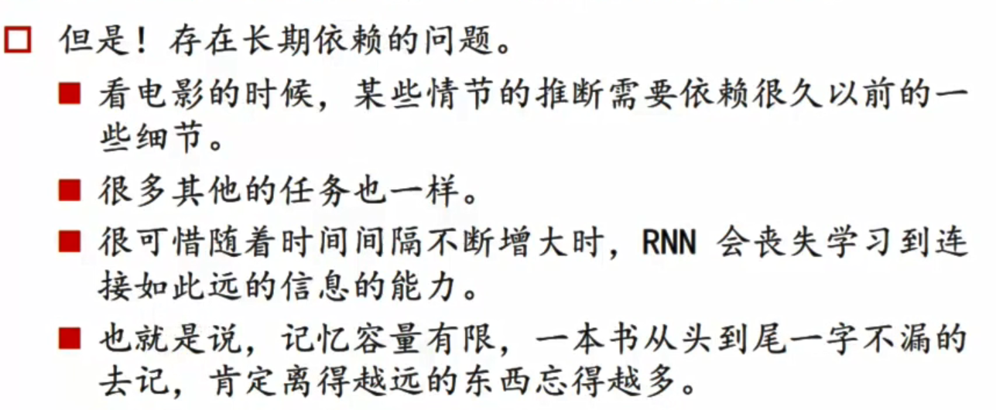

Slide 7
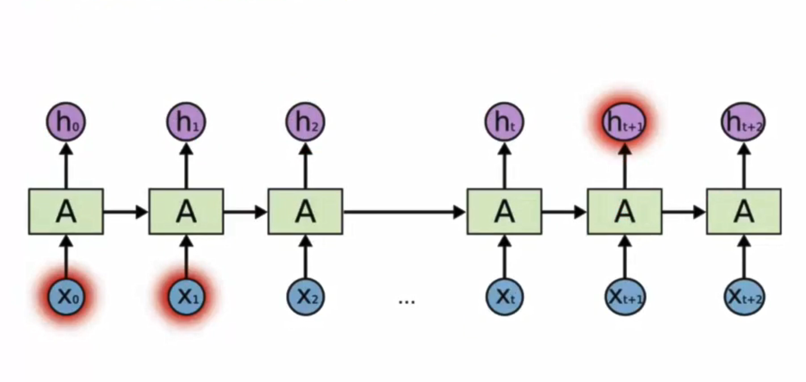
RNN可以被训练来，通过前面的单词来预测接下来的单词。
实际上，相关信息和需要该信息的位置之间的距离可能非常的远。
不幸的是，随着距离的增大，RNN对于如何将这样的信息连接起来无能为力。

Slide 8
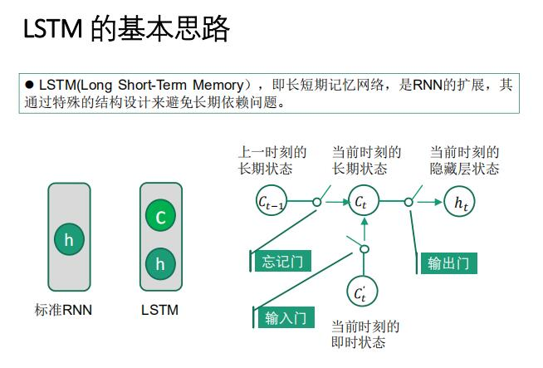

Slide 9
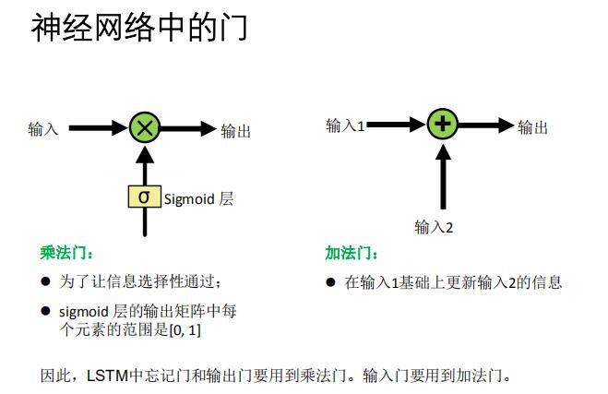

Slide 10
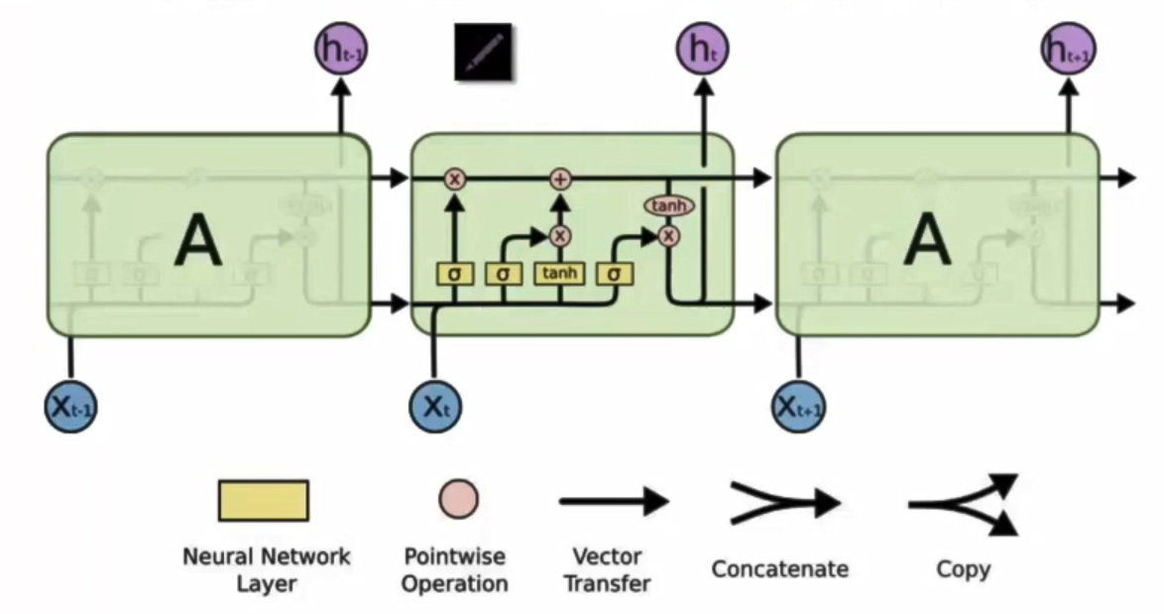
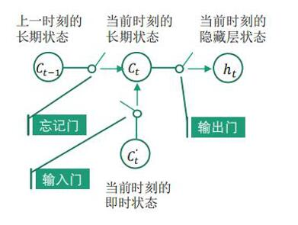
非线性处理模块
逐点运算
信息传播方向
信息拼接
信息复制

Slide 11
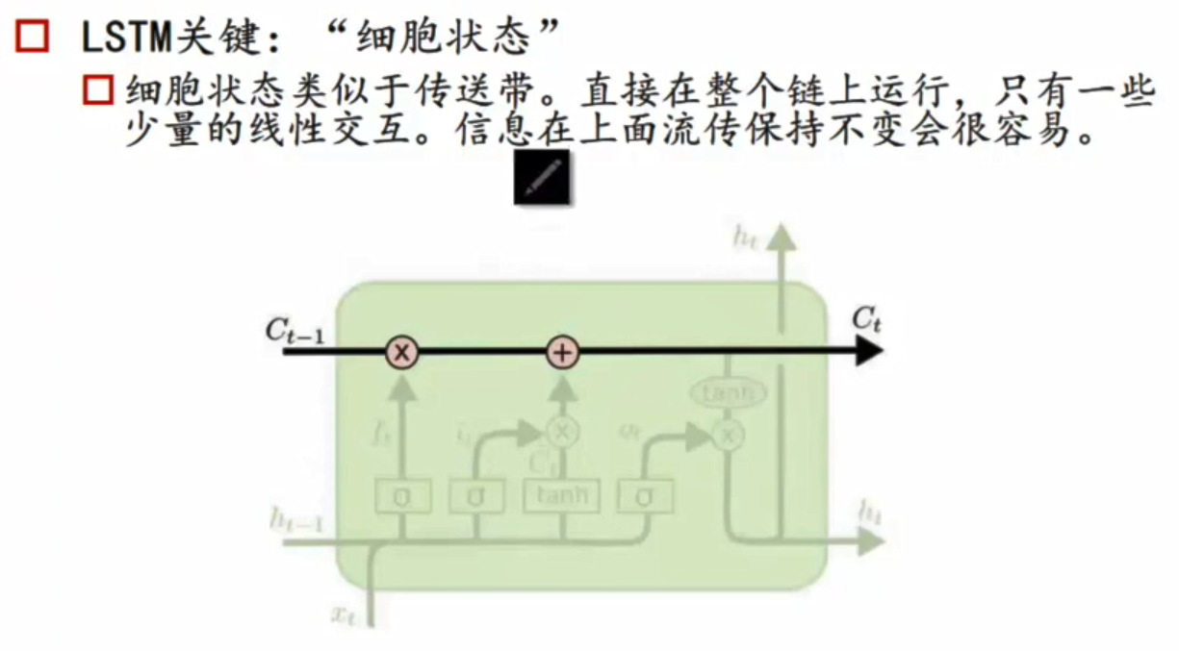
Cell State
T-1时刻的记忆到现在的记忆 在传送带上往前传 发生信息的交互 可以取东西 也可以放东西上去

Slide 12
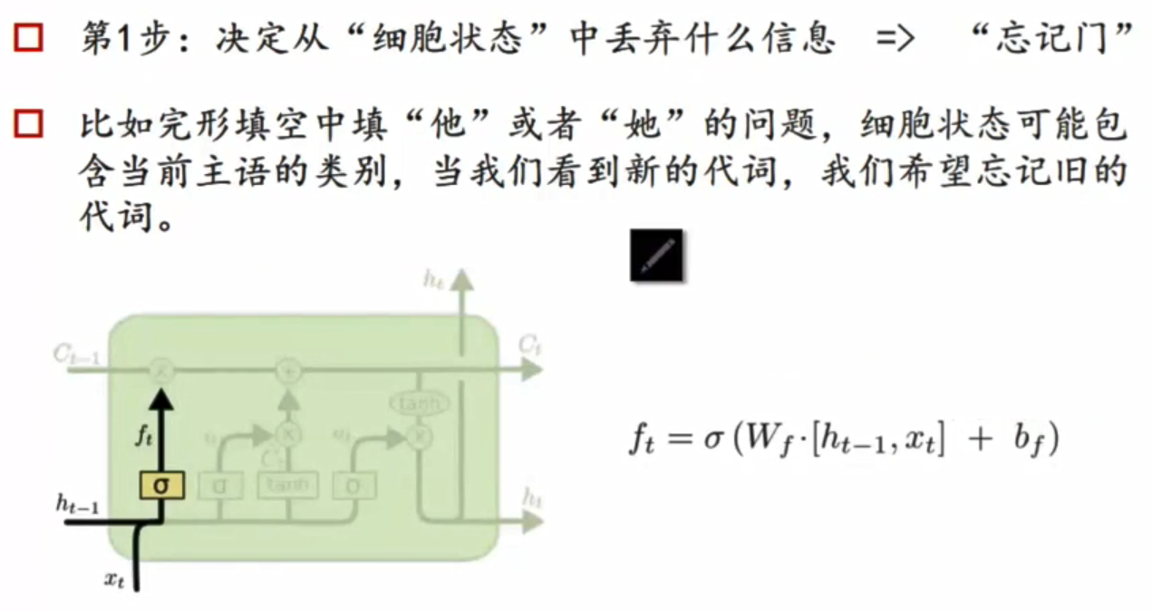
LSTM的几个关键“门”与操作
σ 以多大概率去丢掉信息
W_f 遗忘门的连接权重
h_t-1 上一时刻的隐藏层输出
x_t 现在的输入
b_f 遗忘门的偏置

Slide 13
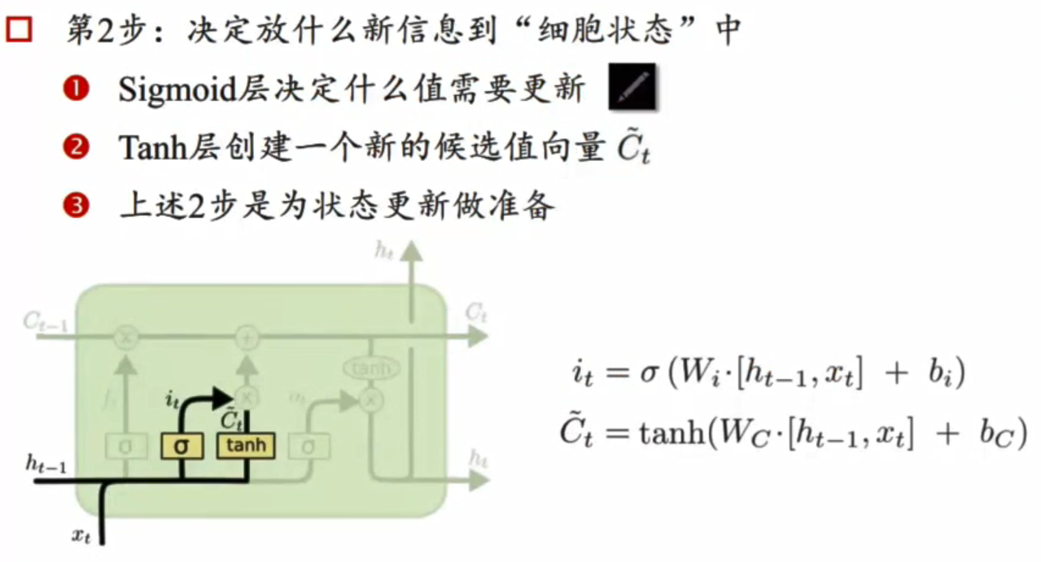
LSTM的几个关键“门”与操作
(产生一个概率值，以多少值去更新信息) 用it对Ct做过滤，哪一部分知识能够补充到我之前的知识体系中
W_i 输入门的连接权重
b_i 输入们的偏置
tanh 双曲正切层

Slide 14
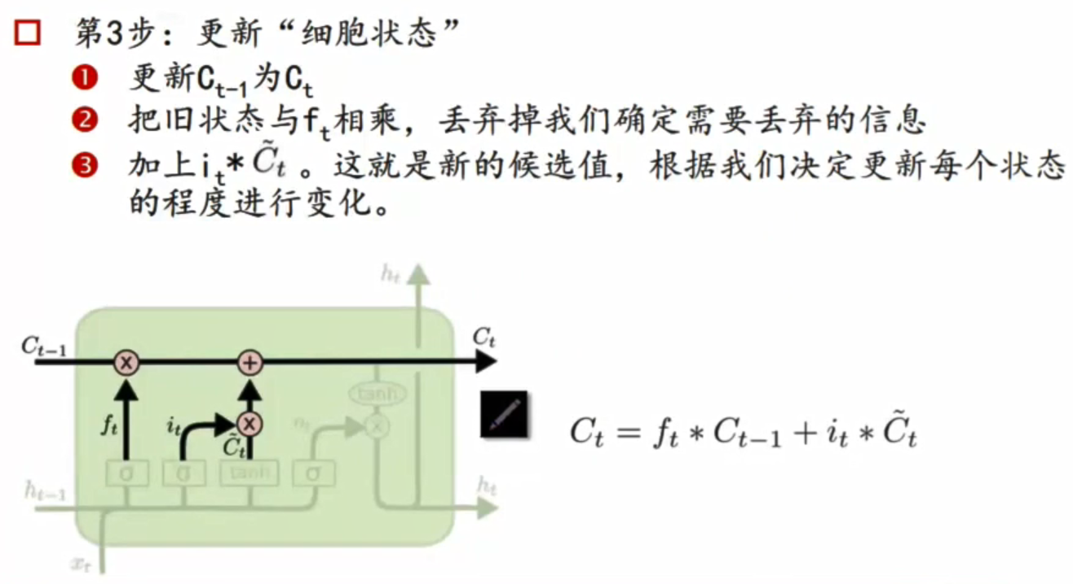
LSTM的几个关键“门”与操作
通过率 旧的记忆
筛选器 新的知识

Slide 15
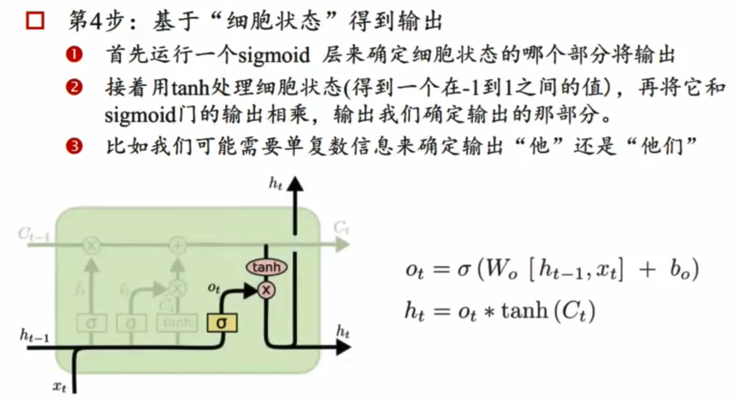
LSTM的几个关键“门”与操作
从前六年的知识中筛出来解决当前题目的知识
P(0,1)
小学全六年知识
解决完了给出答案

